Slide 2
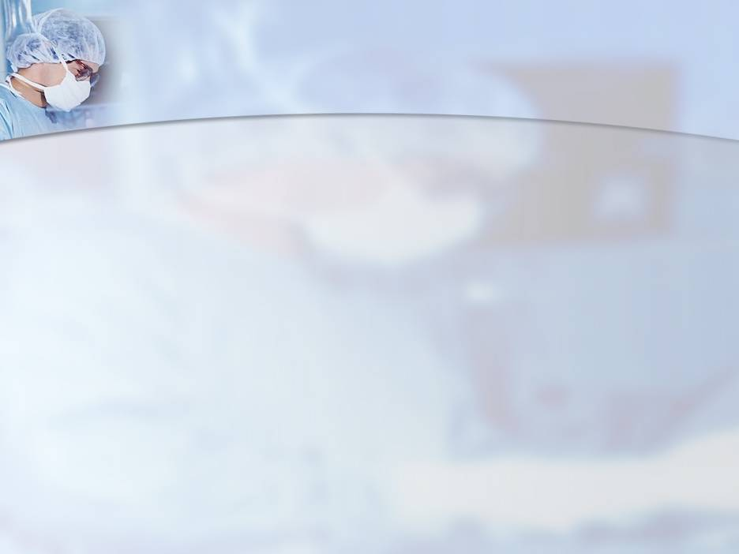
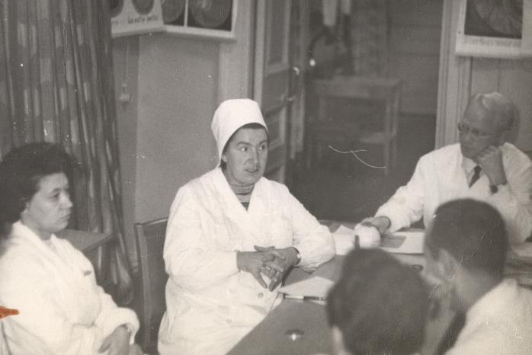
Кафедра глазных болезней была основана в 1965г.
Основателем курса была Левит Валентина Николаевна, доцент, кандидат медицинских наук.

Slide 3
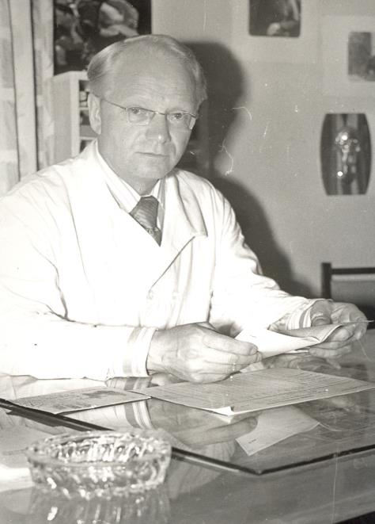
Беляев Владимир Сергеевич
(1926-2003)
доктор мед. наук, профессор. Основное становление, организацию и авторитет, включая международный, кафедра получила при профессоре В.С. Беляеве.

Slide 4
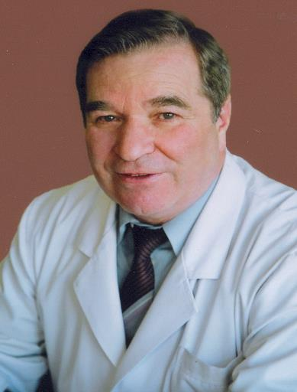
С 1996г. по 2008г. кафедрой заведовал Душин Николай Васильевич, доктор медицинских наук, профессор, выпускник РУДН – один из многочисленных учеников профессора Беляева В.С.

Slide 5
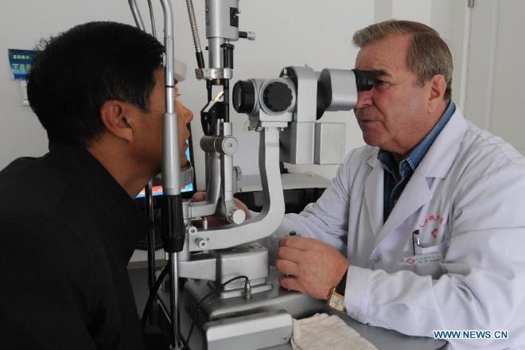
д.м.н.,профессор Душин Н.В.
1975 - окончил медицинский факультет РУДН
1975 - кафедра глазных болезней РУДН клинический ординатор, аспирант, ст. лаборант, ассистент, доцент, профессор, зав. кафедрой
1981- защитил кандидатскую диссертацию «Межслойная рефракционная пересадка роговой оболочки при афакии и дальнозоркости»
1990 - защитил докторскую диссертацию «Клиническое изучение возможностей межслойной пересадки роговой оболочки»
Научные труды - 193, изобретений -13
1997- награжден золотой медалью «Лауреат ВВЦ»
2000 – 2010 - член правления Всероссийского общества офтальмологов
2000 –2008- зам.главного редактора журнала «Вестник офтальмологии»
2000 - член редакционного Совета журнала «Клиническая офтальмология»
2017 - Награжден орденом Дружбы за вклад в
науку КНР

Slide 6
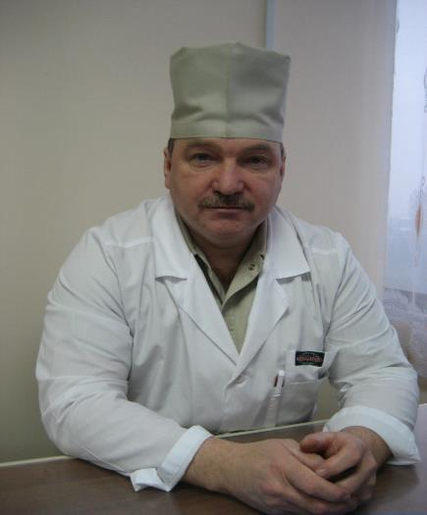
С 2008 исполняющим обязанности заведующего кафедрой, а с 2009г. заведующим кафедрой глазных болезней РУДН стал Фролов Михаил Александрович, доктор медицинских наук, профессор, выпускник РУДН.
1987 - окончил медицинский факультет РУДН
1987 - кафедра глазных болезней РУДН, клинический ординатор, аспирант, ассистент, доцент, профессор
1992 - защитил кандидатскую диссертацию «Межслойная кератопластика в коррекции миопии и миопического астигматизма»
1999 - защитил докторскую диссертацию «Комплексная система хирургической коррекции миопии и астигматизма методом межслойной рефракционной кератопластики»
Имеет 14 патентов РФ, 12 рацпредложений, более 300 научных трудов
Научный грант РУДН 1996 г, 2000 г.
Научный грант префектуры ЮЗАО г.Москвы 2005 г.
1997 - награжден золотой медалью «Лауреат ВВЦ»

Slide 7
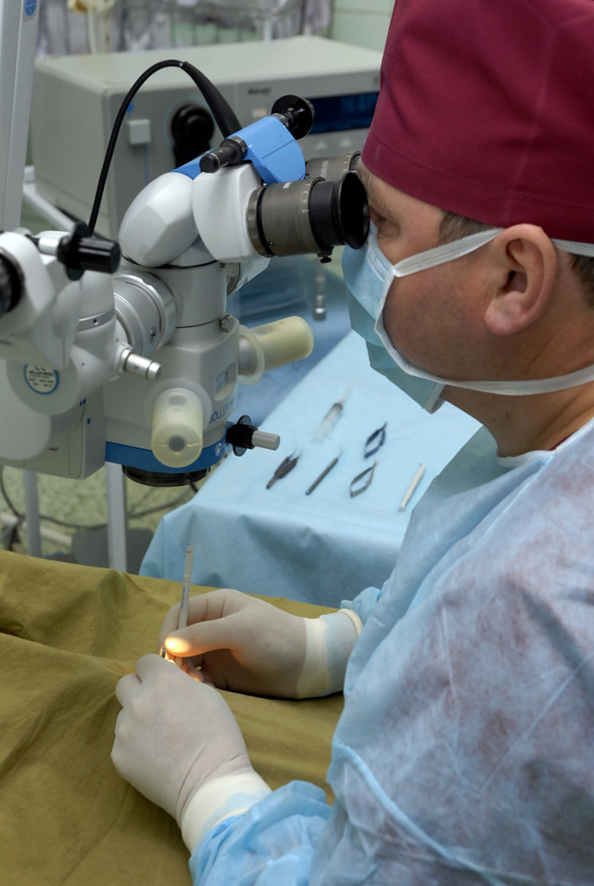
М.А. Фролов –Доктор медицинских наук, профессор
Заведующий кафедрой глазных болезней и офтальмологии ФНМО МИ РУДН
Член редакционного совета журналов «Катарактальная и рефракционная хирургия» и «Точка зрения Восток-Запад».
Директор офтальмологического центра РУДН
Член Президиума и Правления Российского офтальмологического общества
Член Европейского общества катарактальных и рефракционных хирургов (ESCRS)
Член специализированного диссертационного совета в НИИ ГБ ФАНО
Действительный член Международной академии информатизации
Эксперт РАН
Член ВАК (хирургическая комиссия)

Slide 8
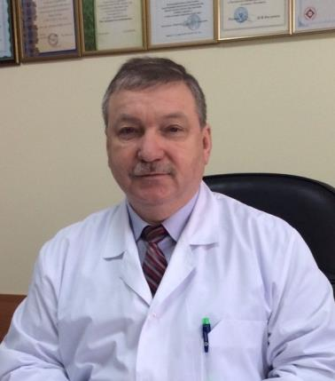
М.А. Фролов – известный ученый и
практикующий хирург.
Председатель диссертационного совета РУДН по ПДС 0300.007 (медицинские науки) по специальностям:
-14.01.07 - Глазные болезни
-14.01.03 - Отолярингология
-14.01.14 – Челюстно-лицевая хирургия
. Член специализированного Диссертационного Совета при ВНИИ ГБ РАН

Slide 9
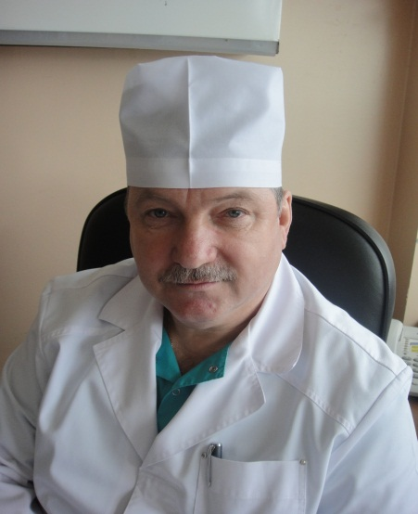
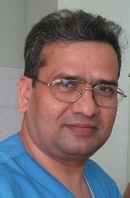
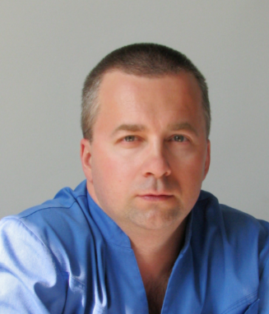
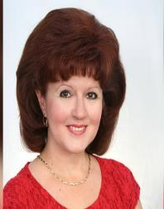
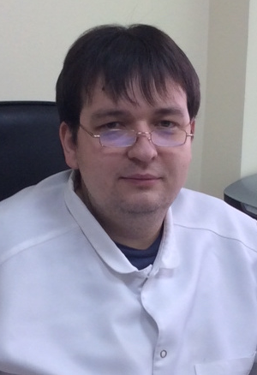
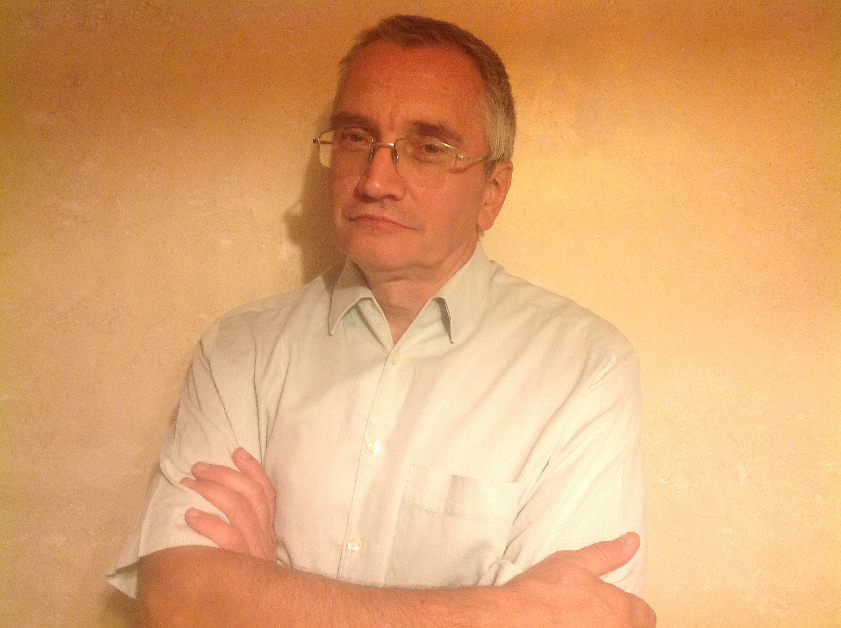
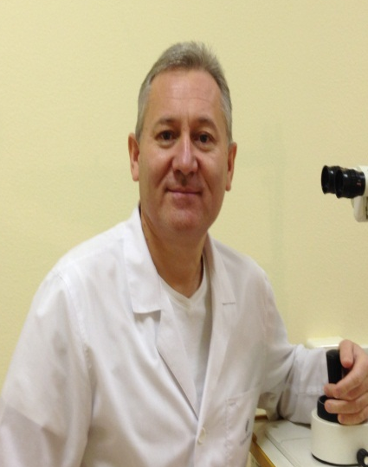
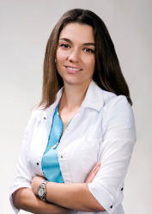
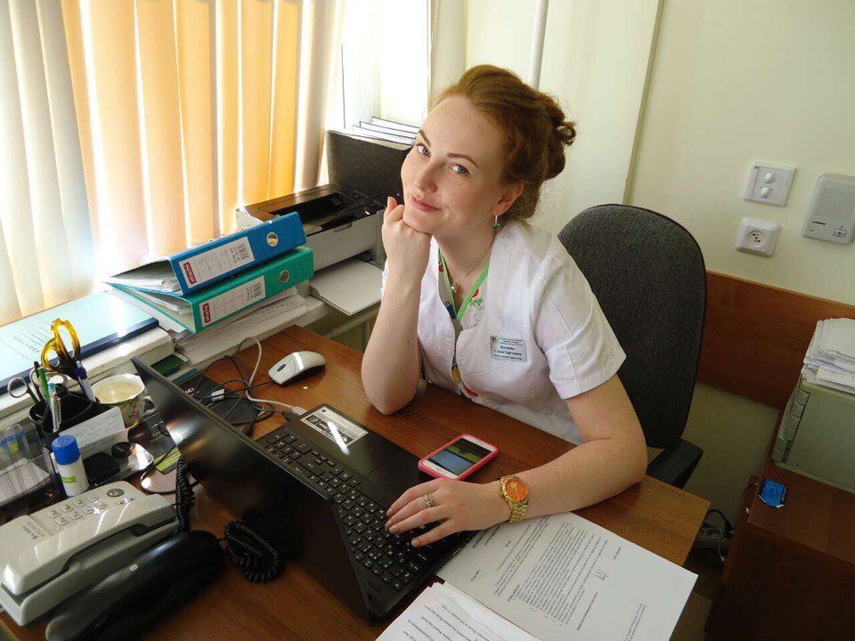
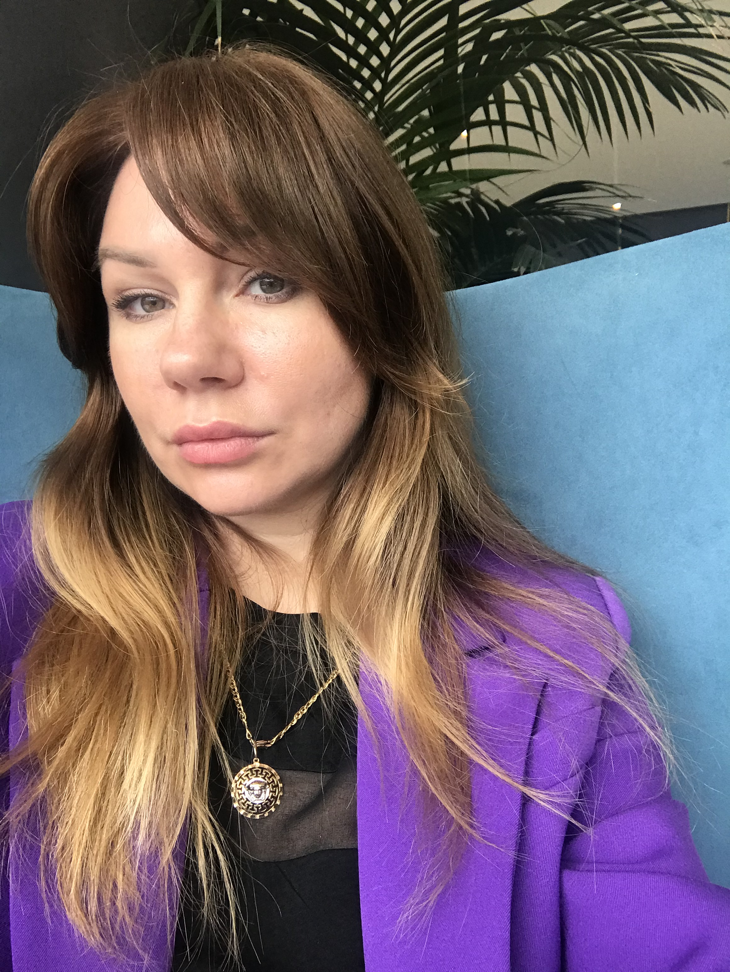
Сотрудники кафедры

Slide 10
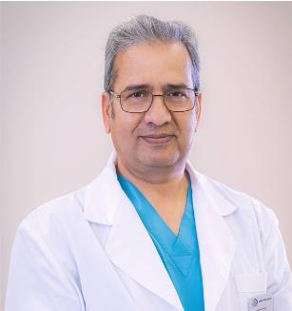
Кумар Винод
доктор медицинских наук, профессор кафедры глазных болезней МИ РУДН
- Академик Петровской академии наук и искусств
- Действенный иностранный член Американской академии по офтальмологии
- Член Российского глаукомного общества, Европейского и Американского общества катарактальных и рефракционных хирургов
- Награжден медалью им. Мечникова РАЕН, победитель в номинации «Врач. Ученый. Новатор» Химки.
- Член аттестационной комиссии Минздрава Московской области по офтальмологии.

Slide 11
Липатов Дмитрий Валентинович.
доктор медицинских наук, профессор кафедры глазных болезней
- Выпусник РУДН
- Заведующий отделением «Диабетической ретинопатии и офтальмохирургии» ФГБУ «НМИЦ эндокринологии» Минздрава России.
- Член Европейского общества катарактальных и рефракционных хирургов
- Член Европейского общества ретинальных хирургов
- Член диссертационного совета НИИ ГБ РАМН

Slide 12
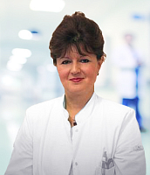
Воробьева Ирина Витальевна,
профессор кафедры, доктор медицинских наук.
И.В. Воробьева – доктор медицинских наук, профессор кафедры глазных болезней РУДН
1994г выпускница РГМУ им. Н.И. Пирогова
1994-1996г клиническая ординатура РМАПО
1996-2000г аспирантура РМАПО
2000г защита кандидатской диссертации
С 2000г ассистент, доцент кафедры офтальмологии ФГБОУ ДПО РМАПО МЗ РФ
2019г защита докторской диссертации
С 2021г профессор кафедры глазных болезней ФГАУ ВО РУДН
Автор 93 публикаций, 6 учебно-методических пособий, 4 патентов

Slide 13
Доцент кафедры Бакшинский Петр Петрович, доктор медицинских наук.
Заведующий отделением офтальмологии ГБУЗ Видновская районная клиническая больница

Slide 14
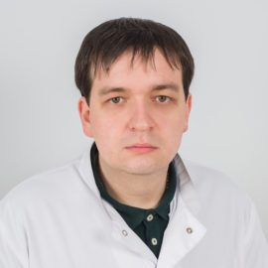
Фролов Александр Михайлович
Доцент, кандидат медицинских наук.
Выпускник Российского Университета Дружбы Народов.
В 2017 г. защитил кандидатскую диссертацию на тему: «Комбинированный способ хирургического лечения глаукомы в сочетании с катарактой методом активации увеосклерального пути оттока аутосклерой».
Автор более 90 научных трудов.
Имеет 6 патентов .
Зав. учебной частью кафедры.
2020 - Эксперт ВЛЭК м/а «Внуково»

Slide 15
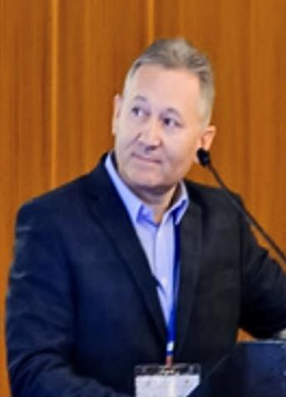
Шклярук Виктор Васильевич Ассистент кафедры, кандидат медицинских наук.
Выпускник РУДН 1994 г., защитил кандидатскую диссертацию на тему: Проблемы и пути повышения эффективности глазного протезирования в 2005г. Автор 59 научных трудов, 1 патента, 1 рацпредложения. Ответственный за внеучебную воспитательную работу на кафедре глазных болезней.
Главный врач Центра глазного протезирования. Член Европейского общества окуляристов AEO, Панамериканской академии окулистов и ортопедов APOCP.
Область научных интересов: травмы глаза, воспалительные заболевания органа зрения, способы формирования ОДК, особенности и алгоритмы ведения пациентов с субатрофией и атрофией глазного яблока, врождённой патологией органа зрения и особенностями протезирования врождённого анофтальма и врождённого микрофтальма у детей разных возрастных групп. Разработка и внедрение в научную и клиническую практику технологий, способов и методик изготовления глазных протезов сложных форм из стекла и пластмассы. Разработка методических рекомендаций по уходу за глазными протезами и конъюнктивальной полостью.

Slide 16
Копченова Юлия Геннадьевна
Ассистент кафедры глазных болезней
В 2007 г окончила Московский государственный
медико-стоматологический университет
2009 г ординатура на базе РМАПО
Заведующая офтальмологическим отделением ГБУЗ ГКБ №52 ДЗМ
Область интересов: Факоэмульсификация катаракты с имплантацией ИОЛ, подшивание ИОЛ, окулопластика, покровная кератопластика, интравитреальное введение препаратов, эвисцерация\энуклеация с пластикой культи, криодеструкция цилиарного тела, цилиоанемизация.

Slide 17
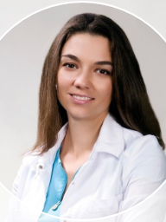
Душина Галина Николаевна Ассистент кафедры, кандидат медицинских наук.
Выпускница РУДН.
В 2017 г. защитила кандидатскую диссертацию на тему: «Исследование эффективности сегментарной дилятации шлеммова канала в хирургическом лечении открытоугольной глаукомы».
Является членом HRT клуба Россия, Европейского общества катарактальных и рефракционных хирургов (ESCRS), Американского общества катарактальных и рефракционных хирургов (ASCRS).
Автор 22 научных работ.
Scopus/WoS – 7, ВАК – 4
Имеет диплом переводчика с иностранного (английского) на русский в сфере профессиональной коммуникации. Ежегодно выполняет более 400 микрохирургических операций на органе зрения.
Победитель и призер Конференции молодых ученых «Актуальные проблемы офтальмологии», хирургическая секция. Ежегодно выполняет более 400 микрохирургических операций на органе зрения.
Победитель и призер Конференции молодых ученых «Актуальные проблемы офтальмологии», хирургическая секция.
Ученый секретарь диссертационного совета

Slide 18
ассистент кафедры
Беляева Елена Сергеевна
В 2016 г. закончила медицинский институт РУДН по специальности «Лечебное дело».
С 2016 по 2018 г. обучалась в ординатуре по специальности “Глазные болезни” на кафедре глазных болезней МИ РУДН.
С 2018 г. по настоящее время обучается в аспирантуре на кафедре глазных болезней МИ РУДН.
Является членом российского офтальмологического общества.
С 2021 г. ассистент кафедры офтальмологии МИ РУДН и врач-офтальмолог в ООО «СМ-МЕД».

Slide 19
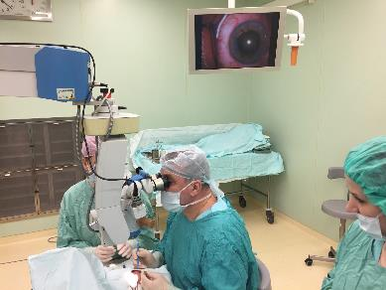
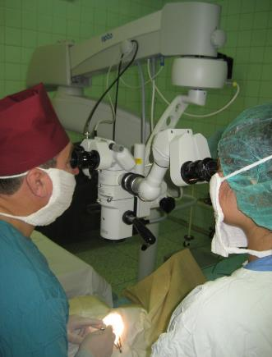
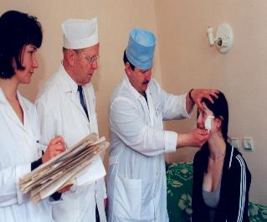
Научные исследования кафедры, начатые проф. В.С.Беляевым и продолжаемые его сотрудниками, касаются хирургического и консервативного лечения заболеваний глаз.

Slide 20
Основные научные направления кафедры
Профилактика и хирургическое лечение прогрессирующей миопии;
Хирургическое лечение аномалий клинической рефракции;
Хирургическое лечение осложненных форм глаукомы и катаракты;
Интраокулярная коррекция афакии в осложненных ситуациях;
Хирургическое лечение заболеваний сетчатки;
Заболевания глаз в странах с жарким климатом;
Особенности глазного протезирования;
Лазерные методы лечения заболеваний глаз;
Проблемы офтальмогеронтологии;
Ишеймическая нейрооптикопатия;
Особенности офтальмологических проявлений при подагре.

Slide 21
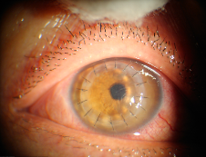
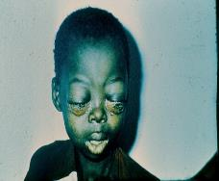
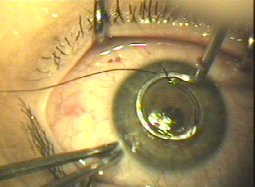
Основные научные направления по приоритетному национальному проекту «Образование»
Хирургическое лечение вторичной катаракты и глаукомы - Фролов М.А.
Кераторефракционная хирургия аномалий клинической рефракции - Фролов М.А.
3. Диабетическая ангиоретинопатия -Липатов Д.В.
4. Заболевания глаз в странах с жарким
климатом - Гончар П.А.
5. Хирургия глаукомы и катаракты - Винод Кумар.,
Душина Г.Н.
6. Лазерное лечение заболеваний роговицы -
Казакова К.А.
7. Дренажная хирургия глаукомы - Фролов А.М.
8. Глазное протезирование - Шклярук В.В.

Slide 22
Научно-практическое сотрудничество
ГКБ им. В.М.Буянова г. Москвы
Офтальмологический центр КДЦ МИ РУДН
Сходненская городская больница, МО, городской округ Химки
«МСЧ №1 АМО ЗИЛ»
ГБУЗ г. Москвы ГКБ № 1 им. Н.И. Пирогова
Городская поликлиника № 214 г. Москвы
Центр глазного протезирования, Москва
«СМ-Клиника»
Клиника «Семейный доктор»
ООО «Линзмастер»
ООО «Медицинский центр Гиппократ»
ФГБУ «Эндокринологический научный центр» Министерства Здравоохранения РФ
Белорусский государственный университет
Аль Нилейн Университет, г Хартум, Судан
Дацинский офтальмологический госпиталь, Китай
Гуандунская корпорация «Новый Юг»
Университетская больница Дар Эль Амал Баальбек, Ливан
Университетская больница им. Короля Абдуллы, Иордания.

Slide 23
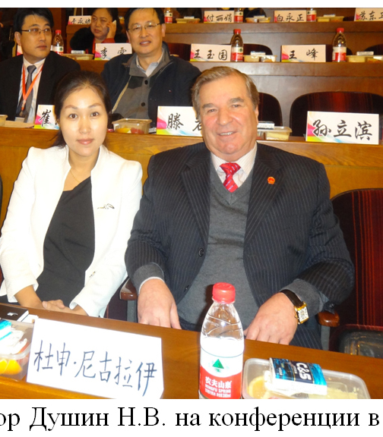
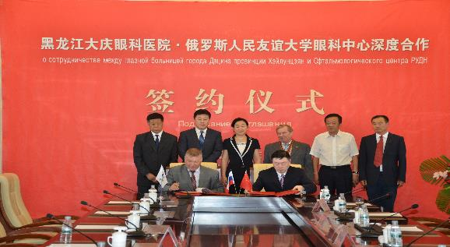
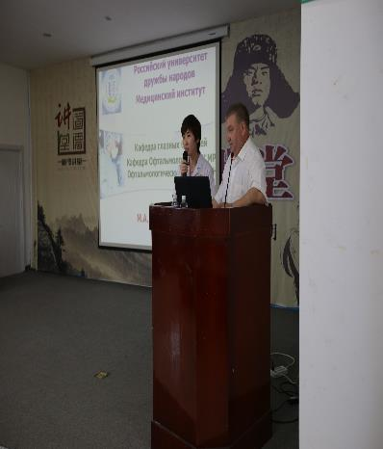
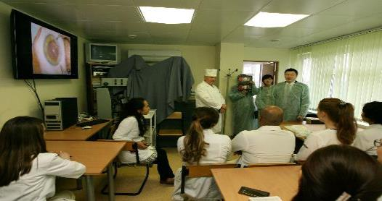
Международное Сотрудничество

Slide 24
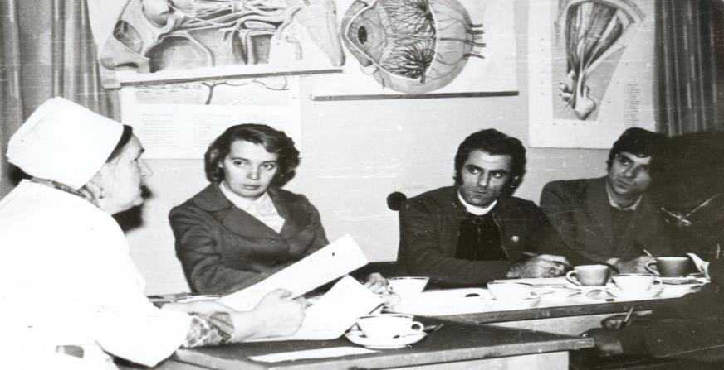
На кафедре защищено 6 докторских и 52 кандидатских диссертаций, из них 20 иностранцами.
Более 300 выпускников РУДН из 35 стран мира прошли подготовку по офтальмологии во время обучения на стажировке, в ординатуре и аспирантуре.

Slide 25
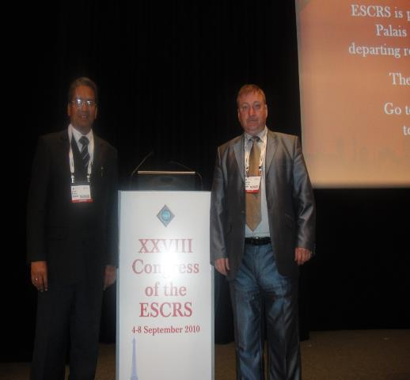
Международная научная деятельность.
Кафедра принимает активное участие в национальной и международной научной деятельности.
Сотрудники кафедры являются постоянными участниками крупных научных конференций, проводимых в России и за рубежом. Опубликовано более 500 печатных работ в центральной печати, сборниках съездов и конференций.

Slide 26
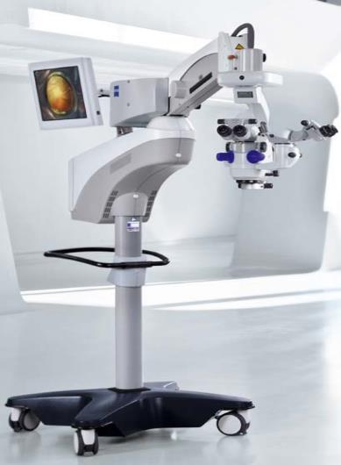
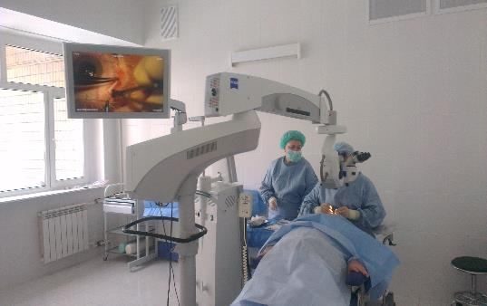
«Лаборатория инновационных методов исследования и лечения глазной патологии».
Операционный микроскоп OPMI LUMERA 700

Slide 27
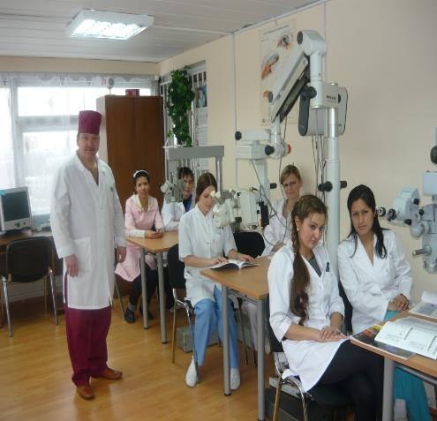
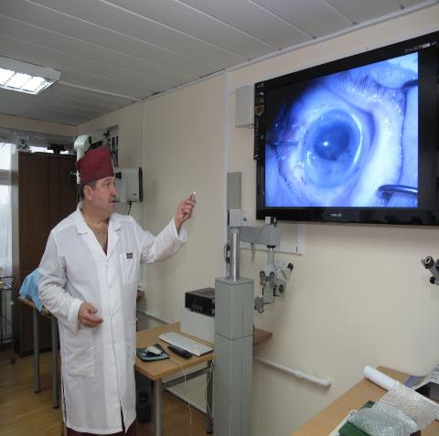
Создана система трансляций «Живая хирургия»

Slide 28
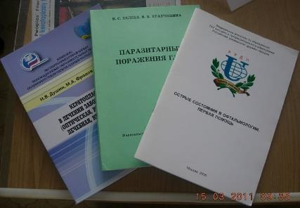
Учебно-методическая работа
На кафедре изданы: ряд монографий, учебных и учебно-методических пособий, в том числе и с грифом министерства образования РФ, электронные учебные пособия.
Пособие по тропическим болезням выдержало 6 изданий и пользуется спросом студентов всех медицинских ВУЗов Москвы и страны.

Slide 29
Лечебная работа
Виды операций
Ультразвуковая факоэмульсицикация осложненных катаракт с имплантацией ИОЛ, в том числе при несостоятельности СКАХ
Коррекция афакии
Замена и удаление ИОЛ
Экстракапсулярная экстракция катаракты
Антиглаукомные операции (с активацией супрахориоидального пространства различными видами дренажей)
Реваскуляризация
Исправление косоглазия
Склеропластика
Рефракционные операции
Лазерная дисцизия задней капсулы
Пластика радужки
Удаление стекловидного тела
Операции на слезных органах
Пластика коньюнктивы и век
Глазное протезирование
Эвисцерация

Slide 30
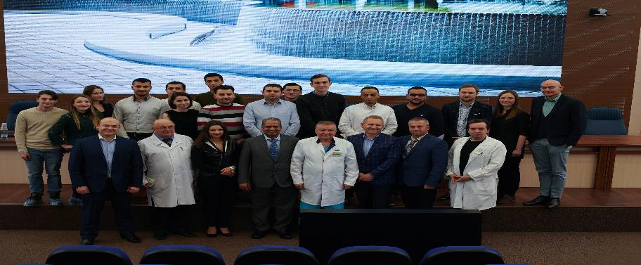
В планах кафедры
продолжать подготовку высококвалифицированных специалистов, научных и учебно-педагогических кадров.
Создавать элиту интеллектуального общества как в России так и за рубежом

Slide 31
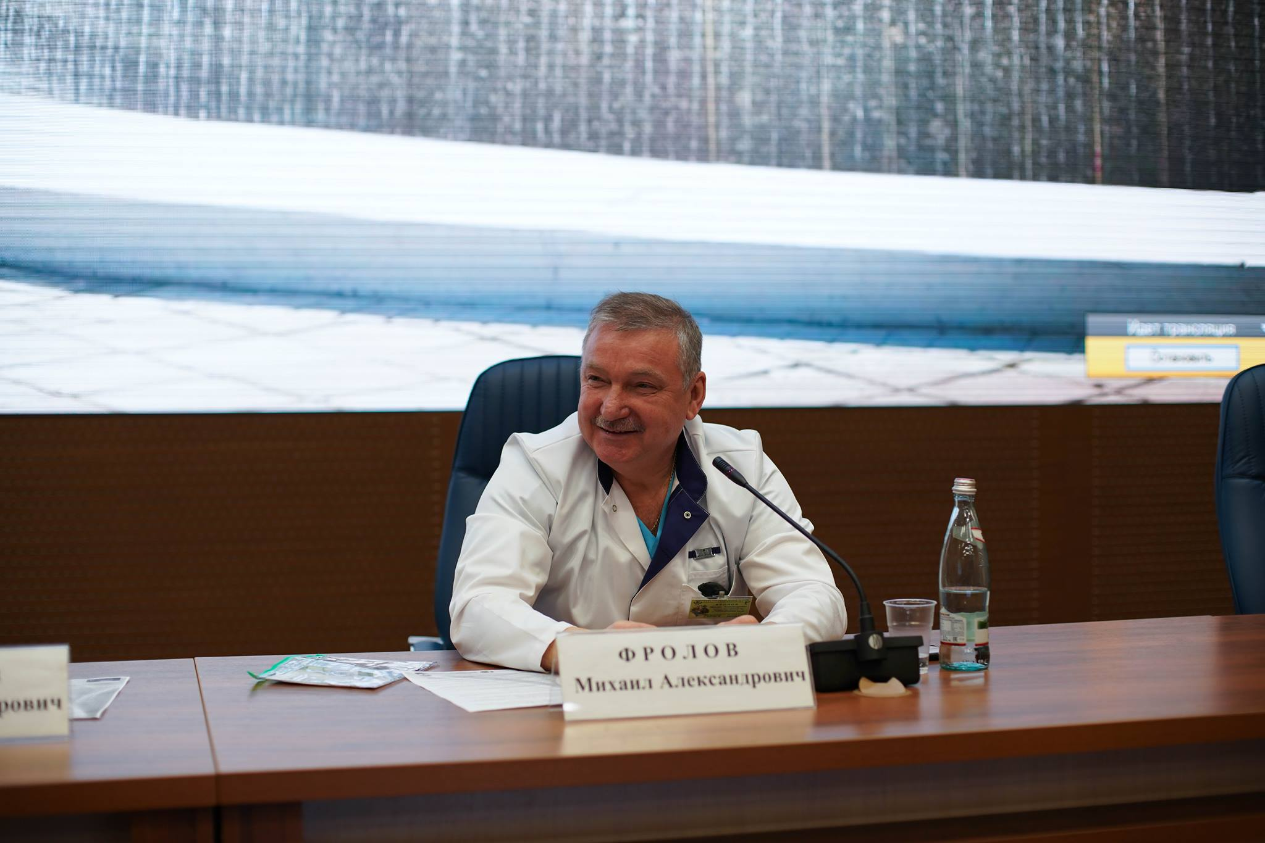
:-Кафедра глазных болезней РУДН приветствует всех желающих поступить в ее ряды
Notes:
31

Slide 32

Коллеги!!!
Приняв решения продолжать образования в аспирантуре, вы присоединяетесь к нашему стремлению воспитания элиты общества.

Slide 33

На выполнение экзаменационной работы отводится 60 минут!
Вам предстоит пройти вступительное испытание
Экзаменационный билет содержит три вопроса и ситуационную задачу, на которые необходимо дать письменный ответ. В своей письменной работе поступающий обязан проявить не только само знание основ офтальмологии, но и умение логично изложить материал, способность квалифицированно анализировать современные проблемы в офтальмологии.
Билет оценивается из 100 баллов. За полный правильный ответ на задание начисляется 25 баллов, при оценивании частично правильного ответа учитывается правильная часть ответа в процентном отношении.

Slide 34
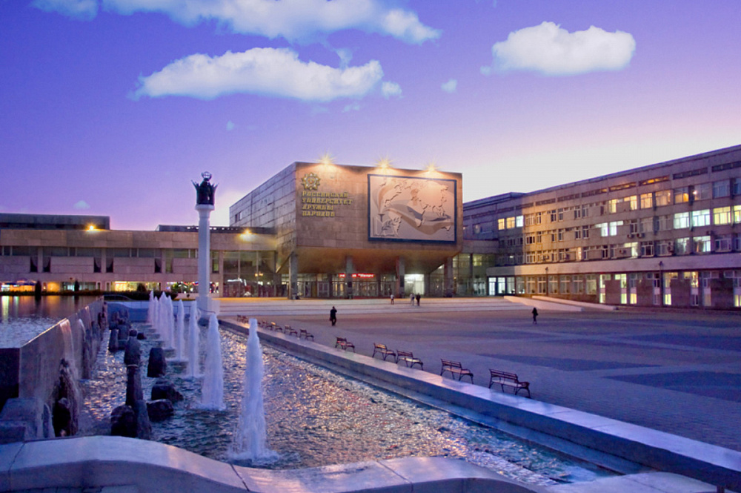
Желаем вам успеха
Надеемся встретиться с Вами в сентябре месяце на кафедре глазных болезней МИ РУДН

